Slide 1





Slide 2
Pourquoi le mot
Internet
?

Slide 3


Internet
Interconnected
OU
International
Networks

Slide 4



Internet
A l'origine, Internet part d'une expérience conduite en 1960 par le Ministère de la Défense des Etats-Unis.
Objectif : Créer un réseau informatique capable de fonctionner en cas de cataclysme (une guerre nucléaire par exemple).
En cas de destruction partielle du réseau, le reste du système devait rester opérationnel.
→ Ce réseau, baptisé ARPANET, en 1969

Slide 5



Washington
Californie
Une toile d'araignée

Slide 6




Une toile d'araignée
Un point du réseau est anéanti

Slide 7
Une toile d'araignée
Un point du réseau est anéanti
Les informations doivent pouvoir continuer à circuler.

Slide 8





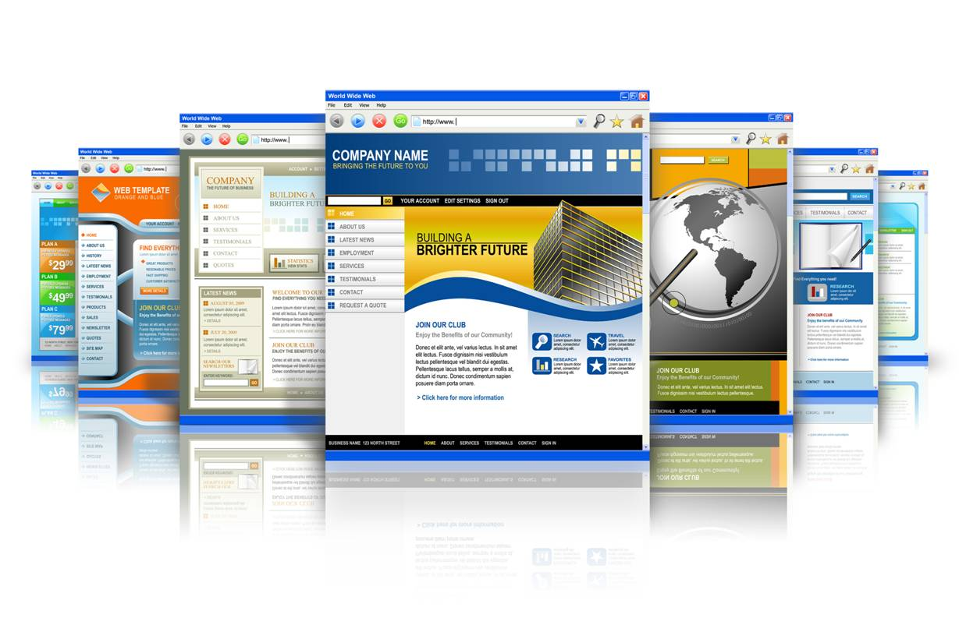

Les services d’Internet
FTP (File Transfer Protocol)

Slide 9
Les services d’Internet
Le Web (le plus connu d'entre eux) : vous ouvrez un navigateur web pour y aller, comme Google Chrome, Firefox, Internet Explorer, Edge, Safari...
Les e-mails : pour échanger des messages. Il s'agit tout simplement de courrier électronique.
Les newsgroups : moins connus, ils sont l'ancêtre des forums et permettent de discuter à plusieurs en postant des messages.
Le FTP : un moyen d'échanger des fichiers entre ordinateurs.
Le protocole HTTP (HyperText Transfer Protocol) est
le protocole le plus utilisé sur Internet depuis 1990.

Slide 10
Internet VS web
Le Web n’est qu'une des applications d’Internet ; distincte d’autres applications comme le courrier électronique, la messagerie instantanée, et le partage de fichier.
Le Web a été inventé par Tim Berners-Lee plusieurs années après Internet,
Il a par la suite créé un organisme, le W3C (World Wide Web Consortium) qui a pris le relais pour faire évoluer les technologies du web (HTML, CSS, PNG, XML, … etc ).
Notes:
Le Portable Network Graphics (PNG) est un format ouvert d'images numériques, qui a été créé pour remplacer le format GIF, à l'époque propriétaire et dont la compression était soumise à un brevet.
Le PNG est un format sans perte spécialement adapté pour publier des images simples comprenant des aplats de couleurs.
L'HyperText Markup Language, généralement abrégé HTML, est le format de données conçu pour représenter les pages web. C'est un langage de balisage permettant d'écrire de l'hypertexte, d'où son nom.
Les feuilles de style en cascade, généralement appelées CSS de l'anglais Cascading Style Sheets, forment un langage informatique qui décrit la présentation des documents HTML et XML.
Le XML ou eXtensible Markup Language est un langage informatique

Slide 11


Slide 12

Le mot «WEB» signifie « Toile d’Araignée»
«World Wide Web» signifie «toile d'araignée mondiale»
d'où l'acronyme www

Slide 13

Le web c’est quoi ?
Des centaines de millions de sites interconnectés répartis partout dans le monde, qui peuvent être consulter librement.
Le principe de web repose sur l'utilisation d'hyperliens pour naviguer entre des documents (appelés «pages web») grâce à un logiciel appelé navigateur.
1991 : apparition du Web, pour afficher des pages d'information.

Slide 14




Qu'est-ce qu'un site web ?
C’est un ensemble de fichiers texte codés en HTML et par la suite stockés sur un ordinateur connecté en permanence à internet et hébergeant les pages web (serveur web).
Fichiers HTML
stockés

Slide 15

Navigateur Web
Un navigateur web est un logiciel conçu pour consulter et afficher le World Wide Web.
Google Chrome, Mozilla Firefox, Internet Explorer/Edge , Safari, Opera

Slide 16


Plein d’informations
Quelle est l’origine de l’arobase ?
?
Qui est la petite amie de Justin Bieber ?
Qui a dit « Yes we can »
Quelle est la production annuelle de pétrole du Koweït ?
Qui a tué John Fitzgerald Kennedy ?
?
Où se trouve Koh-lanta ?
Quelle est la capitale de Madagascar ?

Slide 17

Réponses
Toutes ces question ont une réponse quelques part sur le web.
Mais comment trouver parmi des centaines de millions de sites ?
Faut- il lire des milliards
de pages ?

Slide 18






Moteur de recherche
Notes:
http://static.googleusercontent.com/media/www.google.com/fr//intl/fr/webmasters/docs/search-engine-optimization-starter-guide-fr.pdf

Slide 19

Moteur de recherche
Comment ça
marche ?
Grâce à un grand nombre de robots chargés de parcourir le web ( la toile) en suivant récursivement les liens des millions de pages Web et indexant le contenu dans de gigantesques bases de données afin de permettre leur interrogation.

Slide 20

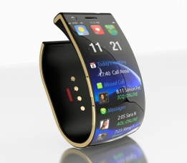
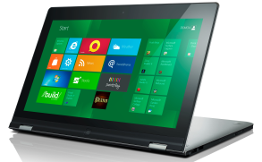
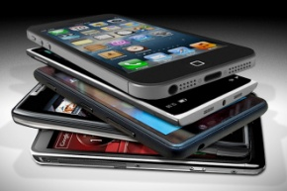


On a besoin de quoi pour aller sur le web ?
Un ordinateur, Smartphone, tablette, …
Un abonnement chez un FAI
(fournisseur d'accès internet)
Un navigateur

Slide 21






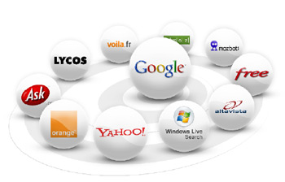


Conclusion
Pour consulter ces sites, il faut :
1- Un Navigateur
2- Un Moteur de recherche

Slide 22

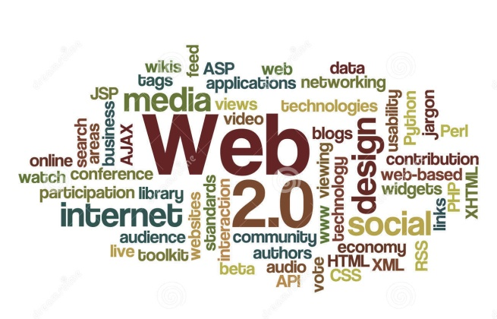

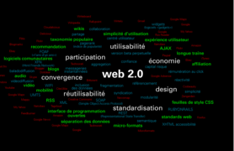
Web 2.0 ?

Slide 23
Web 2.0
Le Web 2.0 est l'évolution du Web vers l'interactivité à travers une complexification interne de la technologie mais permettant plus de simplicité de l'utilisation

Slide 24
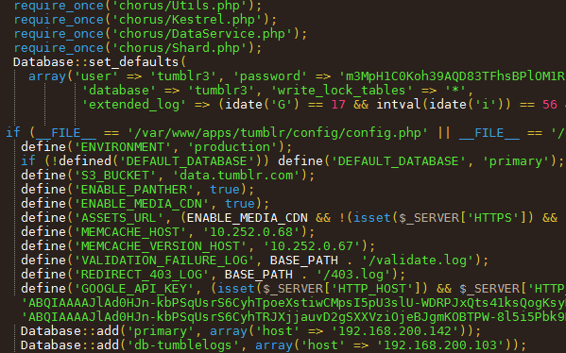

Slide 25
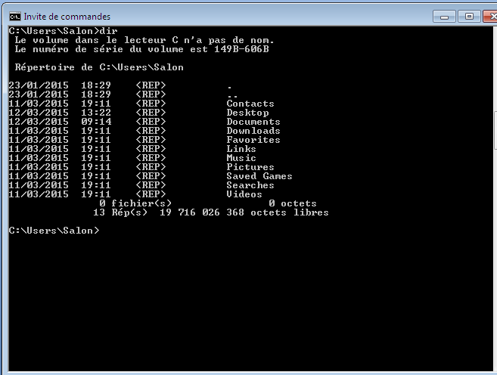

Slide 26
Web 2.0
Les connaissances techniques ne sont plus indispensables pour les utilisateurs.
La connaissance des langages de programmation n’est plus indispensable pour créer un site web, un blog, un forum,…
N’importe qui peut créer un compte Facebook
Tout le monde peut envoyer et recevoir des e-mail, des photos, des vidéo,…

Slide 27
Le Cloud
Le terme Cloud (nuage en anglais), particulièrement dans l'air du temps, recouvre l'ensemble des solutions de stockage distant. En clair, vos données, au lieu d'être stockées sur vos disques durs ou mémoires, sont disponibles sur des serveurs distants et accessibles par internet.

Slide 28

Les cookies

Slide 29
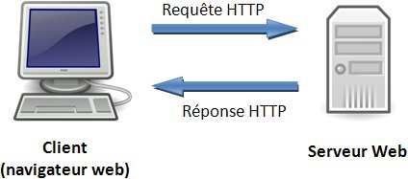

Cookies
Un cookie est défini par le protocole de communication HTTP comme étant une suite d'informations envoyée par un serveur HTTP à un client HTTP.
La phrase est belle mais on ne comprend rien
C’est quoi Les Cookies ?

Slide 30


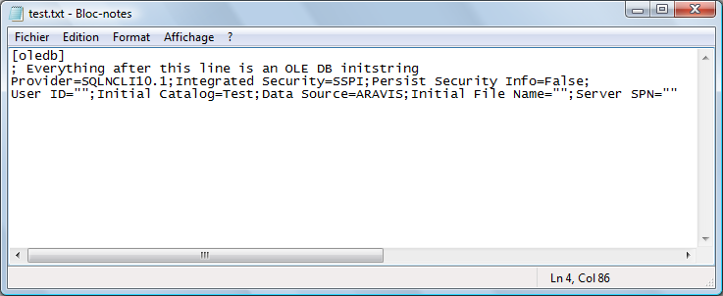
Cookie
Fichier texte
Site web
A la première visite

Slide 31
Cookie
A quoi sert-il ?
Permet de personnaliser les pages web et de les adapter à votre profil.
Quand vous naviguez, ces informations sont lues et éventuellement mises à jour
afin d'adapter le contenu des pages en conséquence.
Quand vous placez vos objets dans un caddie virtuel, les données de ces objets
sont placées dans un cookie sur votre ordinateur.

Slide 32
Cookie
Que contient-il ?
Heure et date de connexion
Système d'exploitation (O.S)
Type et langue du navigateur utilisé
la fréquentation des pages que vous visitez
Nombre de commandes passées sur le site
Les autres variables nécessitent que vous les saisissiez (nom, mot de passe, adresse e-mail...)
…

Slide 33
Cookie
Les cookies et la sécurité
Un cookie est un simple fichier texte, il ne possède pas de fonctions cachées lui
permettant de récupérer à votre insu votre adresse mail ou autre chose.
Les risques liés au virus sont inexistants.
Un cookie est propre au site internet qui l'a placé.(C'est à dire que seul le site web que vous venez de consulter peut lire le cookie qu'il vient de déposer sur votre ordinateur)

Slide 34
Cookie
Pourquoi accepter les cookies ?
La plupart des sites internet utilisent les cookies.
La non acceptation ou la suppression du cookie peut vous empêcher
d'accéder au site.

Slide 35

Qu’est ce qu’un

Slide 36

BLOG
WEB
LOG

Slide 37

Un blog est en quelque sorte un carnet de bord en ligne
Un blog présente l'avantage d'être peu onéreux, facile et rapide à mettre en place.
Un blog est généralement composé de posts (de courts articles ou notes) marqués par des tags (classement dans une catégorie), organisés en ordre antéchronologique (en général du plus récent au plus ancien).

Slide 38
TYPe de BLOG
Le blog expert : délivrant une information spécifique, souvent très riche mais destinée à un public spécifique.
Le blog évènementiel : accompagnant le lancement d'un produit, d'un salon ou de tout autre évènement.
Le blog de marque : valorisant les produits et cherchant à créer une sorte de communauté en créant un sentiment d'adhésion à la marque.
Le blog d'actualités : destiné à compléter les informations délivrées par les sites officiels.

Slide 39


Slide 40


Forum
Un forum est un lieu d'échange, de discussion
sur un thème donné.
Chacun peut avoir accès aux interventions des
autres, les commentaires étant archivés et accessibles en permanence.
Chacun peut également laisser ses propres commentaires, souvent à condition d'être inscrit.
Espace de discussion sur internet fonctionnant, de manière asynchrone, comme une boîte aux lettres publique.

Slide 41


Forum
Un modérateur
est souvent mis en place sur le forum afin d'animer les débats et de vérifier que les messages publiés sont conformes à la charte d'utilisation du forum.
Les forums, sans doute l'outil par excellence de dialogue entre visiteurs d'un site, ils ont été intégrés aux sites marchands, sous forme d'espaces pour les commentaires.

Slide 42


Forum
Les bonnes critiques augmentent les ventes du produit, tandis que les mauvaises critiques augmentent la confiance dans la marque (jugée plus transparente donc digne de confiance) et renforce le poids des critiques positives…
Laisser ses clients commenter librement ses produits peut paraitre très risqué, mais on s'aperçoit que les commentaires laissés par les internautes crédibilisent la marque en lui donnant une image de transparence, comme une sorte de bouche à oreille.

Slide 43


La newsletter = Lettre d'information
Une lettre d'information ou infolettre : est un document d'information envoyé de manière périodique par courrier électronique à une liste de diffusion regroupant l'ensemble des personnes qui y sont inscrites volontairement sur des sites commerciaux ou informatifs.

Slide 44
Les caractéristique de newsletter
Une lettre d'information électronique permet de recevoir directement par courrier électronique des informations sur :
- Les dossiers d'actualité d'un journal en ligne (sous forme de nouvelles brèves)
le sommaire de certaines publications.
- Les nouveaux produits et les promotions d'une entreprise commerciale ;
les activités d'une association, etc.
- Vous retrouver souvent ce termes lors des passages des commandes sur des sites e-commerces qui vous proposent de s’abonner à leur newsletter.

Slide 45
Les caractéristique de newsletter
Si la lettre d'information est quelquefois éditée uniquement en mode texte , son habillage est souvent en adéquation avec l‘identité visuelle de l‘organisation ou du site web qui l'édite.
La périodicité d'une lettre d'information est variable (quotidienne, hebdomadaire, mensuelle, etc.) selon les sites et la nature de l'information.
Les infolettres, généralement gratuites, sont la plupart du temps archivées sur les sites Web qui les émettent.

Slide 46
Intérêts d’une newsletter
S'inscrit dans un projet global de communication/marketing de l'entreprise
Développer la notoriété, valoriser l’image d’une entreprise
Communiquer sur un nouveau produit ou service, créer des contacts commerciaux.
Elle permet de fidéliser les internautes
Drainer du trafic et constituer un fichier qualifié.
La newsletter est beaucoup moins onéreuse qu'une communication papier, permet de toucher un nombre très important de destinataires, qui sont globalement très réceptifs à ce mode de communication.

Slide 47


Mettre en place une stratégie réfléchie afin d'éviter d'être considéré comme un spam

Slide 48

Consigne pour une newsletter
Faut tenir compte de l'environnement juridique : le fichier doit être déclaré à la CNIL.
CNIL : La Commission Nationale de l’Informatique et des Libertés est une autorité administrative indépendante française.
Elle est chargée de veiller à ce que l’informatique soit au service du citoyen et qu’elle ne porte atteinte ni à l’identité humaine, ni aux droits de l’homme, ni à la vie privée, ni aux libertés individuelles ou publiques.

Slide 49
Consigne pour une newsletter
La gestion de l'abonnement doit être claire.
La procédure de "désinscription" doit être simple.
Les informations légales doivent être signalées. Afin de contrôler l'efficacité de l'outil.
Des indicateurs tels que les taux d'ouvertures, les taux de clics, les taux de transformation doivent être suivis. Généralement, les meilleures performances sont observées quand les envois sont fait le mardi ou jeudi, de préférence en milieu de matinée ou début d'après-midi.

Slide 50




Slide 51
Le flux RSS
Really Simple Syndication
Un fichier en format XML qui décrit de façon synthétique le contenu d'un site web.
Il doit être maintenu à jour afin de toujours contenir les dernières informations à publier.
Ce fichier contient le titre de l'information, une courte description et un lien vers la page contenant l'information complète.
Mettre en place un flux RSS sur son site permet de diffuser largement ses actualités, et d'augmenter le trafic sur le site quand le lien permettant de lire la totalité de l'actualité est cliqué.

Slide 52





Slide 53

Wiki
Le wiki est un site qui fonctionne sur un mode collaboratif ouvert et autorégulé.
Tout le monde peut le modifier, créer des pages et modifier le contenu de pages existantes.
L'exemple de wiki le plus connu
reste wikipédia
Une encyclopédie multilingue.

Slide 54
Les wiki sont néanmoins vulnérables face aux manœuvres de vandalisme (informations erronées, prise de position politique, religieuse, etc…).

Slide 55
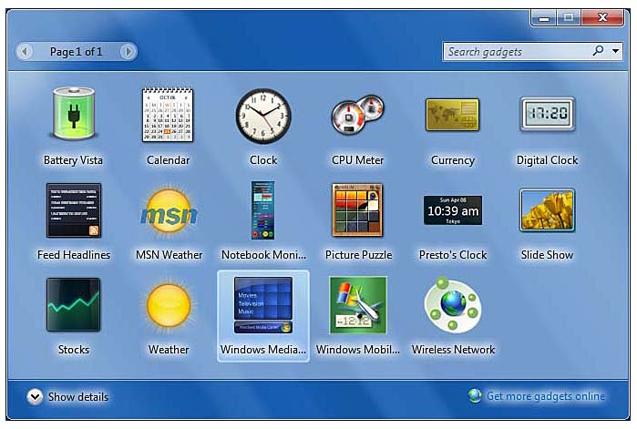
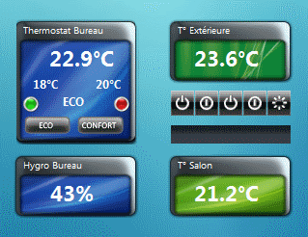
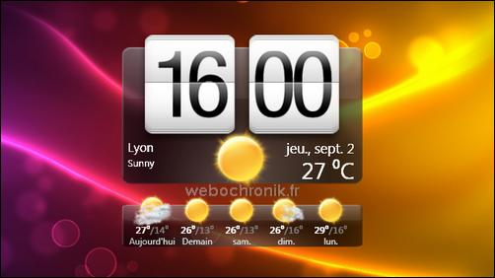
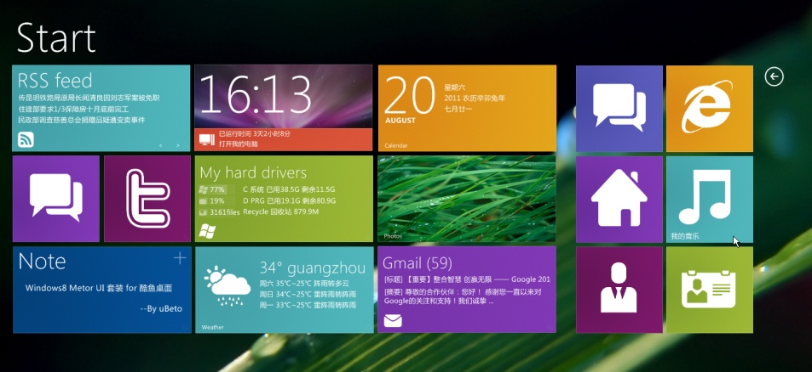

Slide 56
UNE APPLICATION WEB
une application web est généralement placée sur un serveur et se manipule en actionnant des widgets à l'aide d'un navigateur web, via un réseau informatique (Internet, intranet, réseau local, etc.).
Les messageries web, les systèmes de gestion de contenu, les wikis et les blogs sont des applications web.

Slide 57
Widget
Windows
ou
Wise
Gadget

Slide 58
Widget
Les widgets s’intègrent sur le bureau d’un ordinateur ou dans la barre d’outils ou d’applications d’un navigateur.
Ils permettent par exemple d’avoir un accès direct à un site marchand et de visualiser la dernière promotion en cours.
Le widget est un outil de création de trafic et de fidélisation pour un site web
Il peut également assurer une présence de type publicitaire.

Slide 59
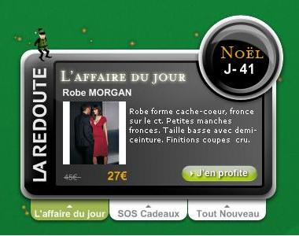
Widget
Ils favorisent l'enrichissement et la promotion du contenu d'un site web, favorisant une relation de confiance.
Un bon widget génère de la notoriété avant d'apporter des ventes.
un exemple de widget

Slide 60


Slide 61





Le Réseau social
l’ensemble des sites internet permettant de se constituer un réseau d’amis ou de connaissances professionnelles et fournissant à leurs membres des outils et interfaces d’interactions, de présentation et de communication.
Les réseaux sociaux les plus connus sont :

Slide 62
Le Réseau social
Le réseau social est probablement le type de site communautaire ayant pris le plus d'ampleur ces dernières années, surtout chez les moins de 35 ans.
Les réseaux sociaux sont utilisés aussi bien au niveau personnel qu'au niveau professionnel, avec parfois le risque de l'interférence de l'un sur l'autre. Il est donc primordiale de bien séparer ses 2 types de profils,
La consultation des profils sur les réseaux sociaux est fréquemment utilisé par les recruteur).
La quasi-totalité des grandes marques a effectivement une page facebook et souvent également un compte twitter

Slide 63
E-réputation
La réputation numérique. En effet, le web représente une mémoire persistante, où tout le monde peut répandre des informations qui perdureront, et sur laquelle vous n'avez aucune emprise.
Il est quasi impossible de demander la suppression d'une page dans les résultats d'un moteur de recherche
Au cas où une information négative vous concernant circulerait de manière très visible, il est impératif d'intervenir rapidement.
Le meilleur moyen d'anticiper le buzz négatif est donc de mettre en place une stratégie de veille active : faire des recherches régulières sur votre nom dans les blogs, forum, réseaux sociaux, articles de presse en ligne, etc…soit manuellement, soit en utilisant des plateformes de veille (par exemple wysigot, yohoo!pipes, page2rss…).

Slide 64
Règles pour l'accessibilité des contenus Web (WCAG) 2.0
Les Règles pour l'accessibilité des contenus Web (WCAG) 2.0 présentent un large éventail de recommandations pour rendre les contenus Web plus accessibles. Suivre ces règles rendra les contenus accessibles à une plus grande variété de personnes en situation de handicap, incluant les personnes aveugles et malvoyantes, les personnes sourdes et malentendantes, les personnes ayant des troubles d'apprentissage.
Règle 1.1 Les équivalents textuels : proposer des équivalents textuels à tout contenu non textuel qui pourra alors être présenté sous d'autres formes selon les besoins de l'utilisateur : grands caractères, braille, synthèse vocale, symboles ou langage simplifié.

Slide 65
Règles pour l'accessibilité des contenus Web (WCAG) 2.0
Règle 1.3 Adaptable : créer un contenu qui puisse être présenté de différentes manières sans perte d'information ni de structure (par exemple avec une mise en page simplifiée).
https://www.w3.org/Translations/WCAG20-fr/#guidelines

